Slide 1
Интерактивные методы и приемы в преподавании литературы
Бирюкова Л.В, учитель
МБОУ «Зырянская СОШ»

Slide 2
"Страшная это опасность - безделье за партой: безделье шесть часов ежедневно, безделье месяцы и годы - это развращает, морально калечит человека, и ни школьная бригада, ни мастерская, ни школьный участок - ничто не может возместить того, что упущено в самой главной сфере, где человек должен быть тружеником, - в сфере мысли."
В. А. Сухомлинский

Slide 3
цели данных приемов и методов обучения
1. Стимулирование учебно-познавательной мотивации;
2. Развитие самостоятельности и активности;
3. Воспитание аналитического и критического мышления;
4. Формирование коммуникативных навыков;
5. Саморазвитие обучающихся.

Slide 4
При этом задачами обучения становятся:
- Создать условия для активного, сознательного включения учеников в учебную деятельность;
- Развить навыки взаимодействия в учебно-воспитательных ситуациях;
- Внедрить в преподавание своего предмета такие интерактивные методы обучения, которые формируют и развивают коммуникативные способности учащихся.

Slide 5
Принципы:
• Сотрудничества (это совместная деятельность учителя и ученика, основанная на взаимопонимании, доверии, совместном анализе процесса и результатов учебной деятельности);
• Учения без принуждения, который характеризуется требовательностью, основанной на доверии; увлечённостью, рождённой интересным преподаванием; заменой принуждения желанием, которое порождает успех; ставкой на самостоятельность и самодеятельность детей
• Посильности выполняемых заданий
• Дифференцированного подхода к учащимся (каждый учащийся получает посильное именно для него задание и не чувствует себя неуспешным или ущемлённым)
• Гуманизации (главное в работе учителя, использующего данную методику, - это способность понять затруднение каждого обучающегося, вовремя откликнуться, наметить сообща траекторию развития, наиболее комфортную для данного учащегося)

Slide 6
Результаты:
• Изменение отношения детей к урокам русского языка и литературы.
• Изменение у обучающихся отношения к собственным ошибкам и затруднениям, возникающим в ходе работы.
• Мотивирование учащихся к дальнейшей деятельности.
• Создание атмосферы доверия, сотрудничества в системе "учитель – ученик - класс".
• Вырабатывание осознанного отношения к индивидуальной, групповой и коллективной деятельности.

Slide 7
Урок литературы по теме "Литературный процесс 1920-х годов. Формы литературной жизни" в 11 классе.
Ключевой компетенцией выделяется самостоятельная познавательная деятельность, основанная на усвоении способов приобретения знаний из различных источников информации.
При выполнении данного задания ребята формируют коммуникативные, информационные умения и умение организовать свою деятельность, работать автономно.

Slide 8
Домашнее задание по группам
Вопросы сравнения | "Серапионовы братья" | Пролет культ | РАПП | "Перевал" | ЛЕФ
Время создания
Предста- вители
Журналы
Критики
Эстетические принципы, идеи
Минусы

Slide 9
Пример задания на тренажере

Slide 10
Беседа: «Эстетические споры 1920-х годов»
1. Чья позиция в отношении понимания целей литературы и искусства вам близка? Чем?
2. Почему по-вашему, к концу 20-х годов всё больше нивелируется личность в искусстве?
3. Чем близки РАПП , ЛЕФ и ПРОЛЕТКУЛЬТ?
4. В чем гуманистическая деятельность Вронского и группы ПЕРЕВАЛ?
5. А какова, по их мнению, цель искусства? Какие задачи оно должно ставить на современном этапе?

Slide 11
Творческое задание:
Учащиеся сочиняют манифест в группе, стараясь использовать лексику и фразеологию представителей данного направления в литературе
Диспут на тему: "Каковы должны быть цели искусства в наше время, в 20-е годы 21 века?"

Slide 12
Кейс-метод
Кейс-метод (от англ. «case» случай») – анализ и решение конкретных ситуаций. Это описание реальных ситуаций, когда обучающихся просят проанализировать ситуацию, предложить варианты решения проблемы и выбрать лучший из них. Художественная литература может быть источником информации. Результат решения кейсов может быть представлен в виде доклада, отзыва, презентации, буклета, защиты проекта, сочинения, эссе, устного выступления и т.п.
Цель: развитие аналитического мышления.
Задачи:
обработать полученную информацию;
выбрать оптимальное решение проблемы;
представить практическое решение проблемы.

Slide 13
этапы методики преподавания кейса:
Подготовка учителя и учащихся.
На этом этапе учитель проводит логический отбор учебного материала, формулирует проблемы. Ученики изучают текст.
Индивидуальная самостоятельная работа учащихся с кейсом.
Учащихся на данном этапе работают с учебно-методическим обеспечением, дополнительной литературой, анализируют предложенные ситуации.
Проверка усвоения изученного материала.
Так как учащиеся самостоятельно по кейсу изучают новые материал, часто возникает потребность в проверке его усвоения. Методы проверки могут быть традиционными (устный фронтальный опрос взаимопроверка, ответ по карточкам и т.п.) и нетрадиционными (тестирование, рейтинг и т.д.)
Работа в микрогруппах.
Для эффективной работы малыми группами соблюдаются определенные правила:
общность проблемы для всех;
общность требований (для этого, создаются группы примерно равных возможностей);
количество человек в группе не более пяти (для эффективной работы каждого);
выделение лидера;
гласность работы во всех группах и коллективное обсуждение;
учёт возможностей группы при постановке проблемы (задачи должны быть посильными и решаемыми).
Дискуссия.
Осуществляется представление вариантов разрешения каждой ситуации, ответы на возникающие вопросы, оппонирование и т.п.

Slide 14
Комедия А.П.Чехова «Вишнёвый сад»
Содержание кейса:
Тема урока: Образ сада в пьесе.
Проблема: Можно ли было избежать продажи сада?
Вопросы:
Описание сада в ремарках. Что по ним можно сказать об отношении автора к нему?
Каково отношение героев пьесы к саду? Как они отзываются о нём?
Почему сад приходится продавать?
Кто виноват в сложившейся ситуации?
Какие пути решения проблемы вы видите?
Представление результата: каждая из групп предлагает свой вариант спасения сада (например, бизнес-план).

Slide 15
Поэма Н.А. Некрасова «Кому на Руси жить хорошо»
Содержание кейса:
Тема урока: Изменение представления крестьян-странников о счастье.
Проблема: Почему изменилось представление странников о счастье?
Вопросы:
Что такое «счастье» для крестьян-странников изначально?
С кем они встречаются во время путешествия?
Что новое о счастье крестьяне-странники узнают во время встреч с другими людьми?
Какие «говорящие названия» населённых пунктов встретились в поэме? Кто в них живёт?
Представление результата: группы готовят маршрут путешествия (поездки, экскурсии и т.п.) с указанием мест, где побывали странники, и с рассказом о том, с кем они встречались. Важно указывать, что узнавали странники в том или ином месте о счастье.
Совет! Можно разделить маршрут на «Русь крестьянскую, помещичью, разночинную» и т.п., чтобы работа не была слишком громоздкой.

Slide 16
РАФТ
Р(оль)
А(удитория)
Ф(орма)
Т(ема)

Slide 17
Суть приема заключается в том, что пишущий выбирает для себя некую роль (пишет текст не от своего лица). Для решения проблемы выбора роли учащимся можно предложить ответить на следующие вопросы:
Личность | Отношение | Информация
Кто я и каковы черты моего характера? | Каковы мои чувства, убеждения, отношение к происходящему? | Чем именно я хотел бы поделиться, создавая текст?

Slide 18
Веб-квесты
Образовательный веб-квест – проблемное задание c элементами ролевой игры, для выполнения которого используются информационные ресурсы Интернета.

Slide 19
краткосрочный веб-квест по теме «Жизненный и творческий путь В.А. Жуковского» (9 класс)
Знаю | Хочу узнать | Узнал

Slide 20
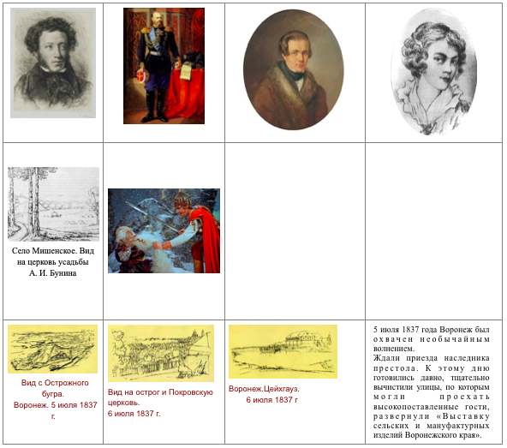

Slide 21
«Хороших методов существует ровно столько, сколько существует хороших учителей». Д. Пойа

Slide 22
С Днем знаний!
Успехов и здоровья!

